Slide 1
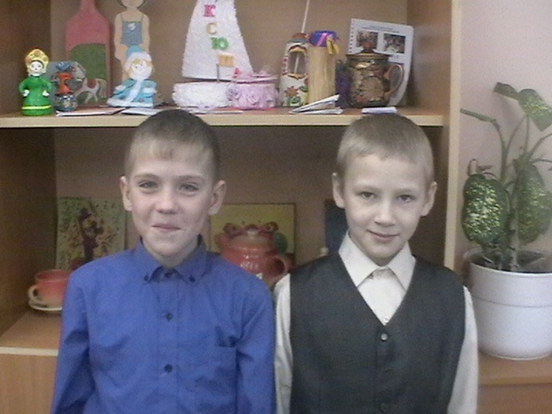
МКОУ «Сережская ООШ»
МОБИЛЬНЫЙ
ТЕЛЕФОН:
ДРУГ ИЛИ
ВРАГ?
РТВ
Ученики 3 класса:
Щагольчин Данил
Кондратьев Геннадий
Руководитель: Потехина Е.С.

Slide 2
Цель : изучить влияние мобильного телефона на здоровье детей.
Задачи: познакомиться с историей возникновения мобильных телефонов и их функциями.
проанализировать материал по теме
определить влияние мобильных телефонов
на здоровье детей.

Slide 3
гипотеза: мобильные телефоны оказывают негативное влияние на здоровье детей.
В данной работе основными методами исследования являются анкетирование, описание, сопоставление, наблюдение, анализ.

Slide 4
Первый мобильный телефон появился более 50 лет назад. Он тогда занимал два задних сиденья машины. Создал его шведский инженер Стюре Лаурен. Аппарат стоил, как половина автомобиля и весил 35 кг.

Slide 5
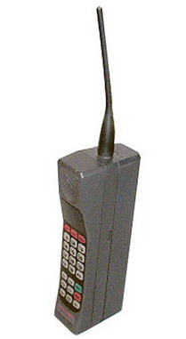
Прадедушка современных мобильных
1967 год.
Мартин Купер

Slide 6
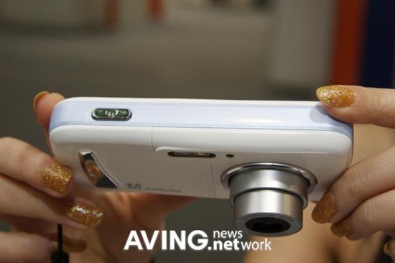
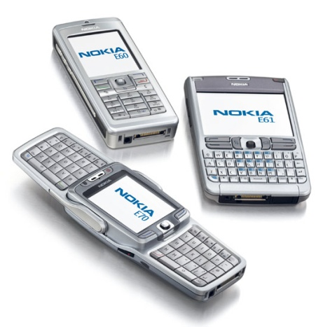
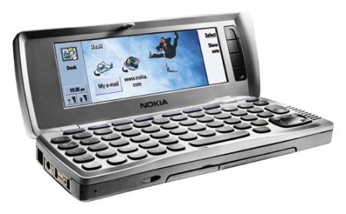
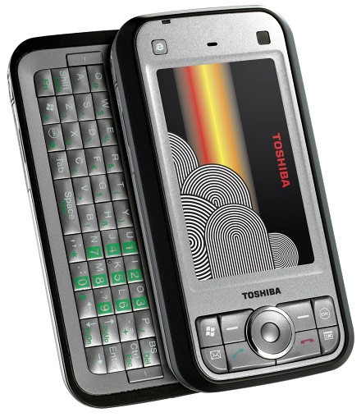
Модели телефонов
камерофон
Бизнес-телефон
смартфон
коммуникатор

Slide 7
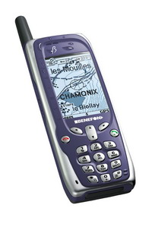
Мобильный телефон (сотовый) – это средство связи, предназначенное преимущественно для голосового общения.
Википедия

Slide 8
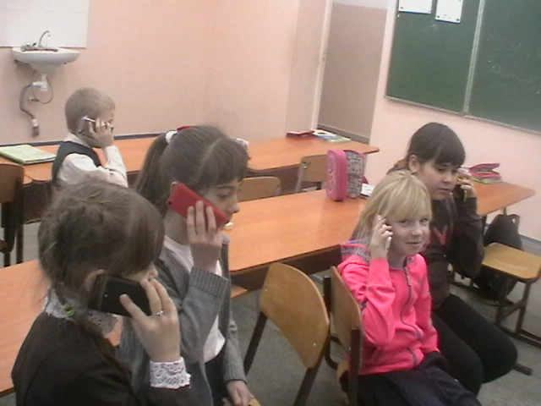
Использование телефона за один день
№ | Использование | ДА
1. | Игры на телефоне | 22 (52%)
2. | Разговоры с родителями | 36 (85%)
3. | Разговоры с друзьями | 28 (67%)
4. | Скачивание музыки | 10 (24%)

Slide 9
Мнение родителей
Мобильный телефон вреден для здоровья моего ребёнка | 17 (56%)
Мобильный телефон моему ребёнку необходим | 24 (80%)
Мой ребёнок может обойтись без телефона | 6 (20%)

Slide 10
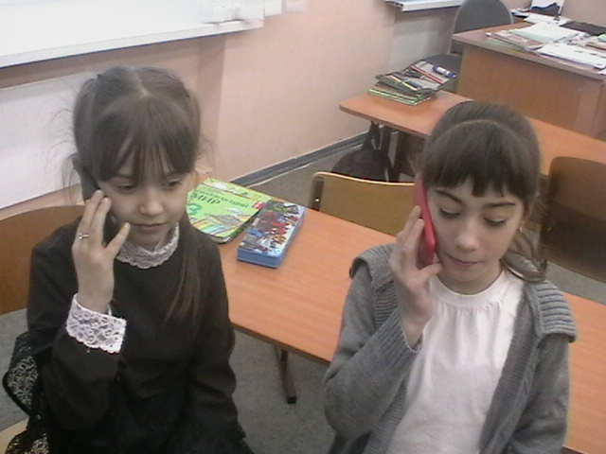
Российские учёные установили, что при разговоре по телефону более 15 минут происходит нагрев височной части головы: излучение нагревает клетки головного мозга и постепенно разрушает их.

Slide 11
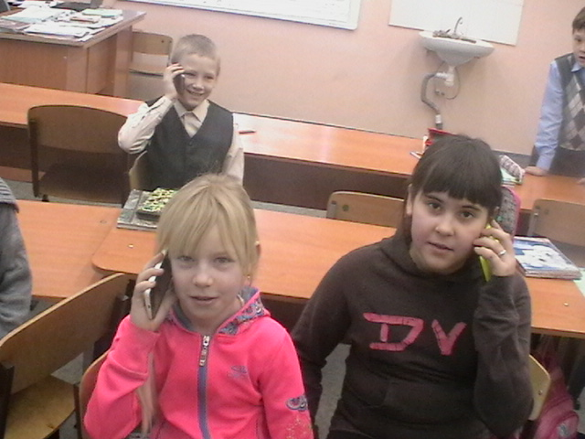
Шведские учёные доказали, что после разговора по мобильному телефону повышается артериальное давление и нарушается сердечный ритм.

Slide 12
Венгерские учёные заявили о развитии опухоли головного мозга у молодых людей, которые пользовались сотовыми с детского возраста.
В Великобритании учёные убеждены: Телефон наносит вред психике детей, так как у них слабо развита нервная система.
Немецкая Академия Педиатрии обратилась к родителям с рекомендацией ограничить пользование мобильным телефоном их детьми.

Slide 13
В Бангладеш принят закон о наказании родителей, которые приобрели телефон детям, не достигшим 16 лет.

Slide 14
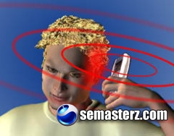
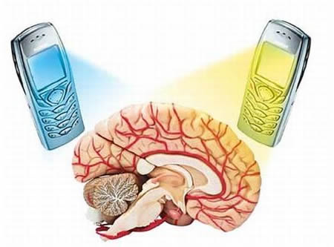
Телефон отрицательно влияет на:
Работу сердца
Психику
Сон
Внимание

Slide 15

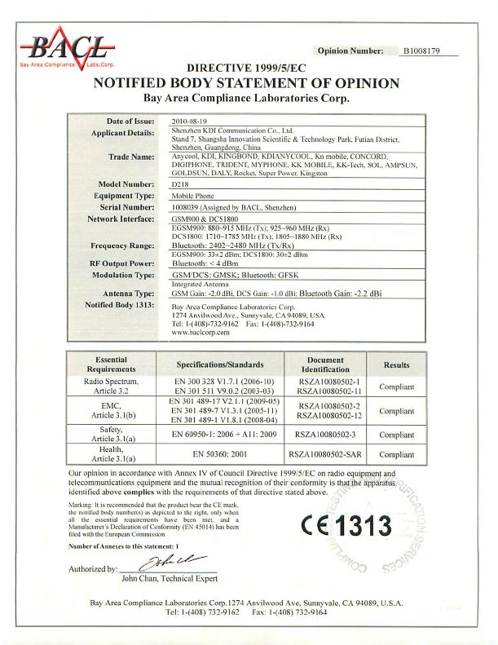
СЕРТИФИКАТ, ОДОБРЕННЫЙ ВОЗ

Slide 16
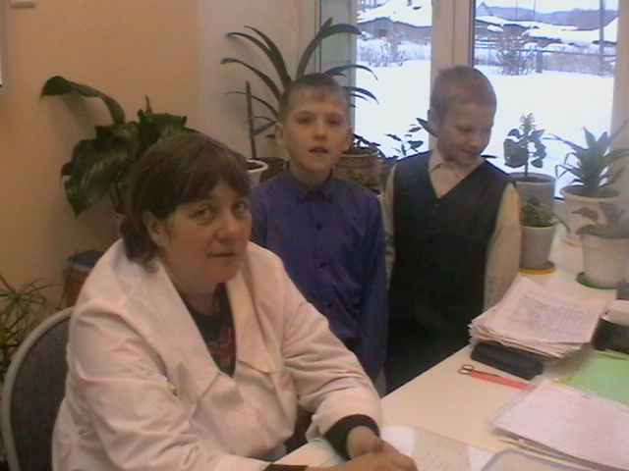
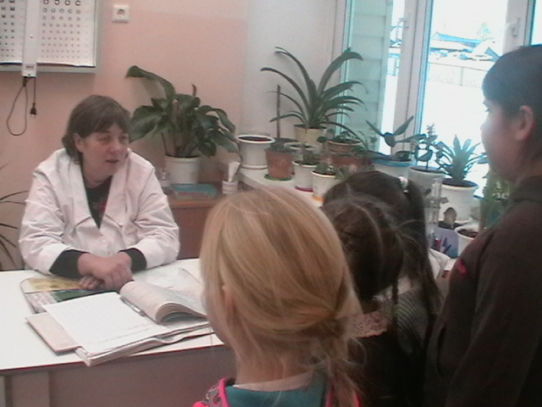
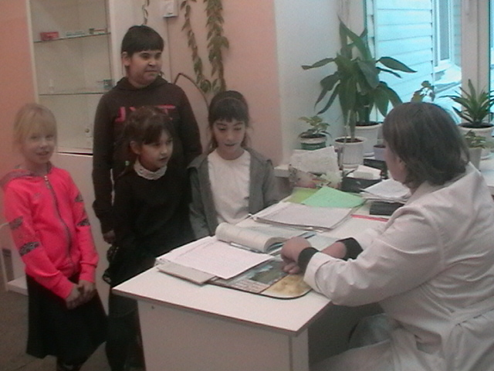

Slide 17
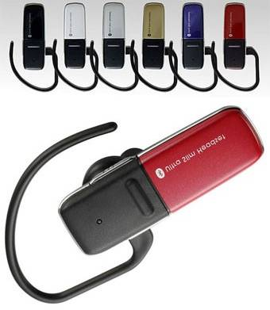
Правила пользования :
Носить телефон в сумке, кармане портфеля.
Сократить разговоры по времени, сообщая необходимое.
Рекомендуем приобрести наушники.
Прекращать разговор при переходе проезжей части.
Не создавать неприятных ситуаций, не хвастать телефоном.

Slide 18
Наша гипотеза о вредном влиянии мобильных телефонов на организм детей подтвердилась.

Slide 19
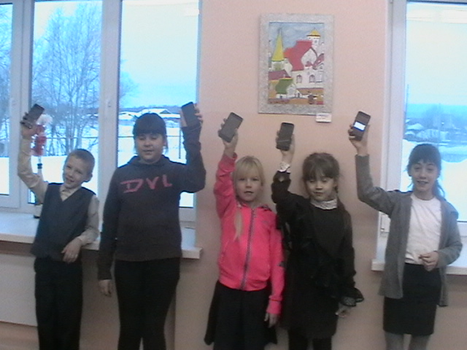
Благодарим за внимание!!!

Slide 20
Список литературы и интернет- ресурсов
Список литературы
Авдеева Л. Внедрение в России систем радиотелефонной связи CDMA: история и проблемы.// Мобильные системы. М.: 2002.
Зайцева В. Дети и мобильник .// Здоровье детей.- № 2. – 2008.
Трофимова М. В зоне доступа//Здоровье школьника. - № 10. – 2008. – с.16 - 21
Интернет - ресурсы
http://phones-world.ru
psy-medic.info "> href="http://psy-medic.info">psy-medic.info
www.timesonline.co.uk.
www.NWCOD.ru

